Slide 1
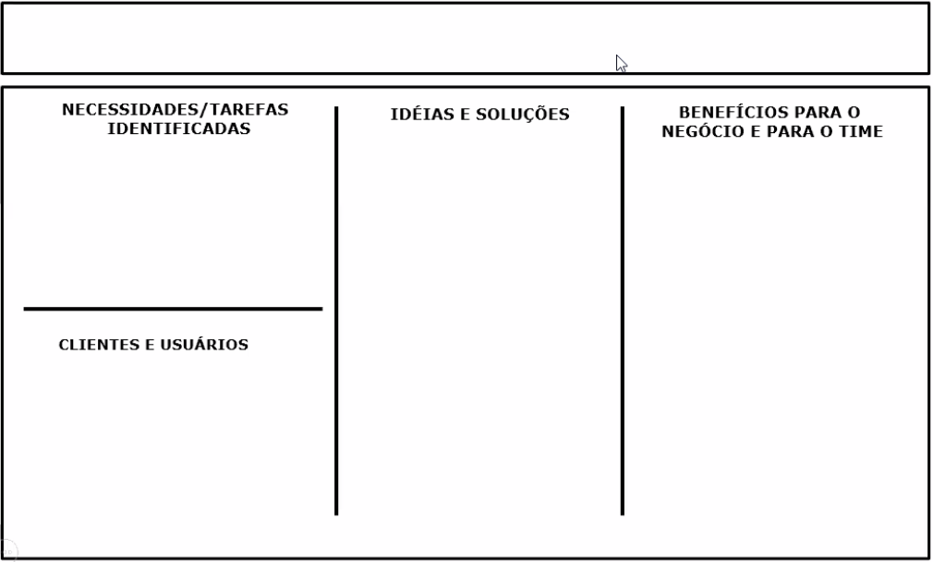
Sistema de monitoramento de temperatura e umidade da plantação de soja
arduino
Ler Temp. e Umid.
Alterações
Sensores
Node/Visual code
Visibilidade da área
Posição Sensores
Dashboard
(tempo real)
Analise dos dados
Alimentação Energética
Planejamento de ações
Parâmetros Analitcs
Dashboard
(histórico)
Dados concretos
Alertas
Maior controle
Tipo de cultivo
Proprietários de Terras
Login
Adaptação à diversos cenários
Qnt. sensores
Grande e pequeno Produtor
Planejamento estratégico dos sensores
Alimentação remota
Suporte Geral
Power Bank
Sem gastos de fios

